Slide 1
Inventário de Restaurante
Base de Dados P7G3
Leandro Rito nº 92975
Adalberto Jr. Tr. Vaz do Rosário nº 105589

Slide 2
Análise de Requisitos
Adicionar e remover informação relativa aos empregados, sendo possível distinguir o gerente dos restantes empregados.
Adicionar e remover informação relativa aos produtos, sendo possível distinguir os vários tipos de produtos pelo seu nome.

Slide 3
Análise de Requisitos
Adicionar e remover pedidos feitos pelos clientes (listas pertencentes às mesas) utilizando a informação dos produtos previamente adicionados no sistema.
Configurar o estado das mesas.
Consultar qualquer informação inserida.

Slide 4
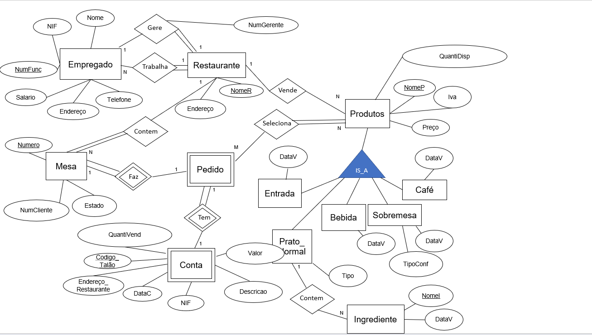
DER

Slide 5
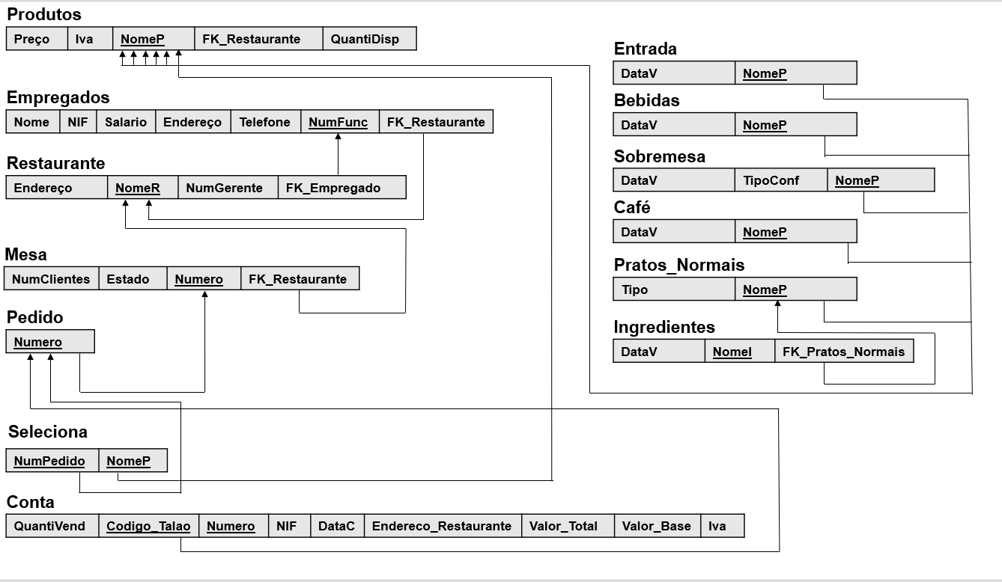
ER

Slide 6




Desenvolvimento
Index
Trigger
UDF E SP
Utilizado para pesquisas de produtos e Mesas disponíveis
Utilizados para Fecho e descrição da conta
Utilizado para Verificar e Atualizar o estado das mesas

Slide 7
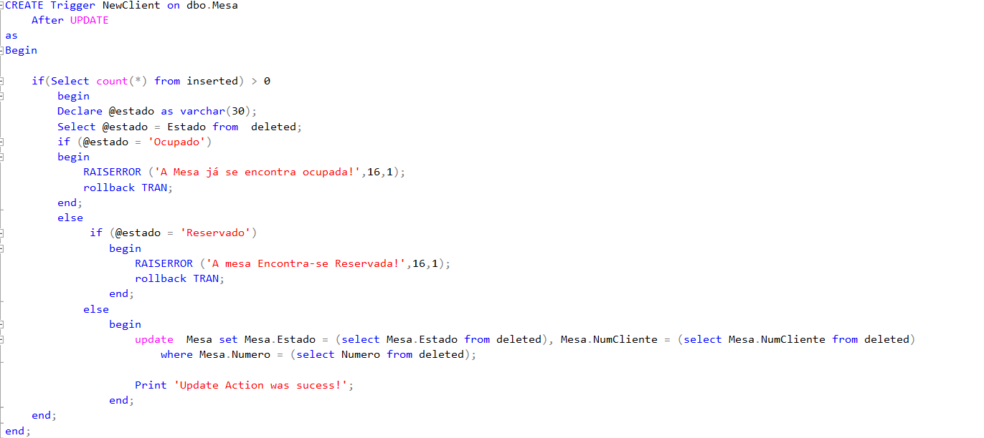
TRIGGER

Slide 8
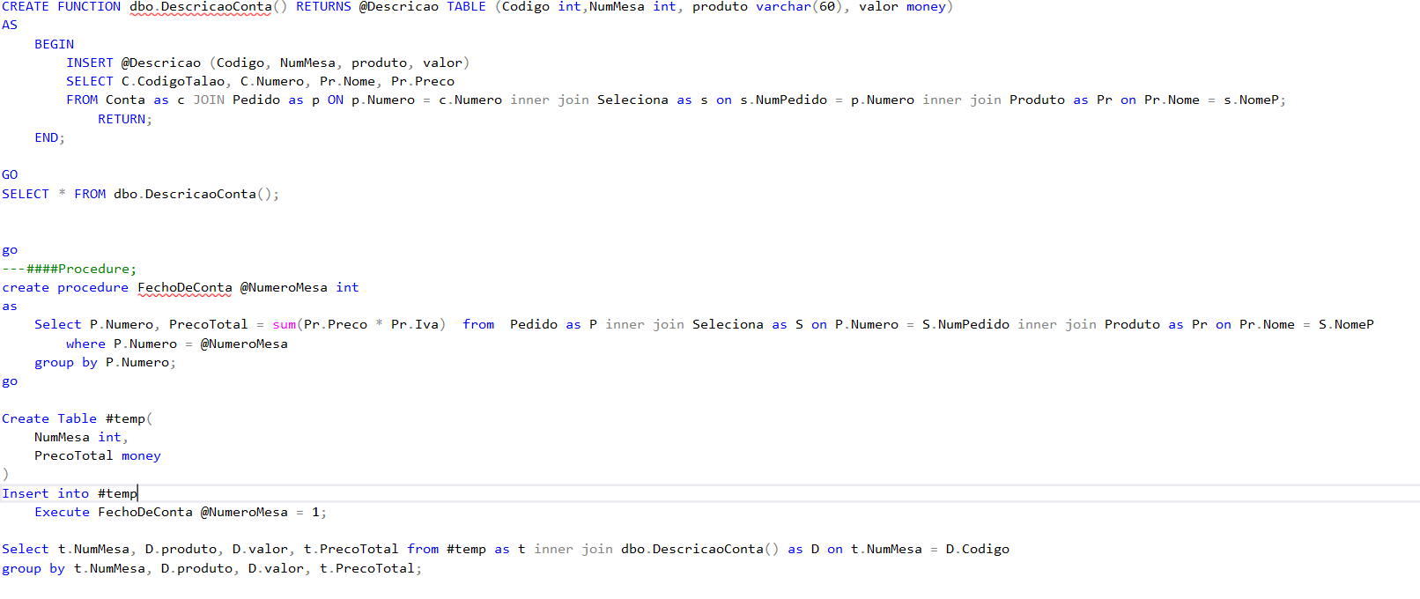
UDF & SP

Slide 9
DEMO
Funcionalidades Principais

